Slide 1
ВЕСНА

Slide 3
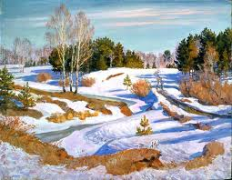
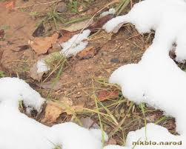
Март- «протальник» В марте появляются первые проталины

Slide 4
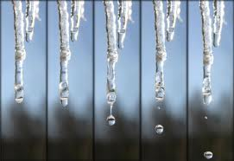
Март- «капельник» В марте начинается капель

Slide 5
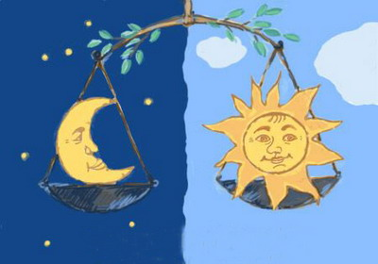
21 марта день весеннего равноденствия

Slide 6
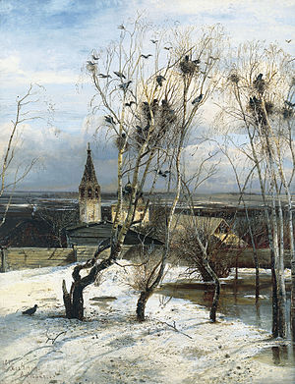
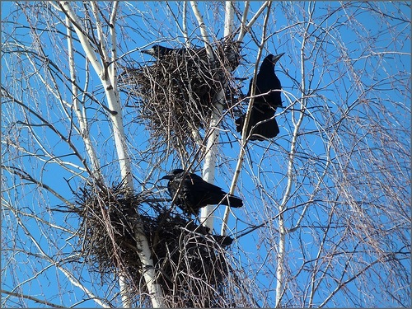
В конце марта прилетают грачи «Если грач на дворе, то весна на дворе»

Slide 7
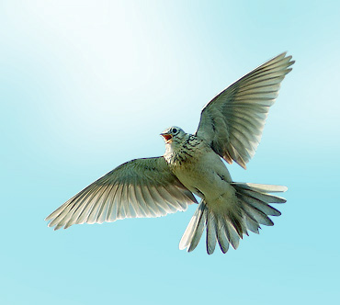
Жаворонок

Slide 8
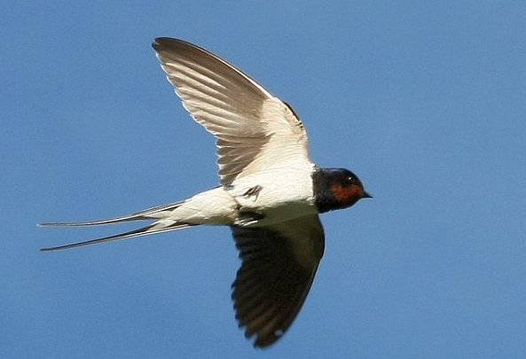
Ласточка

Slide 9
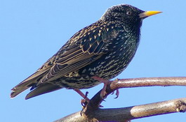
Скворец

Slide 10
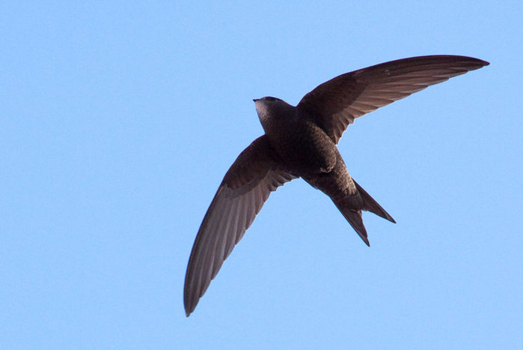
Стриж

Slide 11
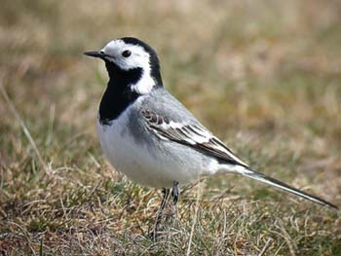
Трясогузка

Slide 12
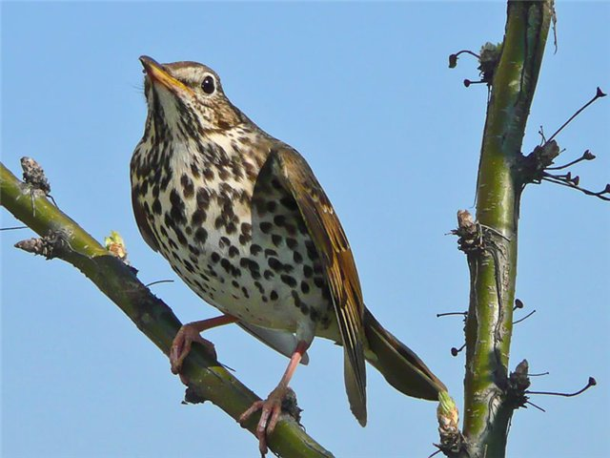
Кукушка

Slide 13
КОНЕЦ

